Slide 1
게임 기획 포트폴리오
소개
안녕하세요! 전투기획자를 꿈꾸는 홍진선입니다.
얼굴
이름 : | 홍진선
생년월일 : | 1996.09.13
거주지 : | 경기도 광명시
연락처 : | 010-2052-2419
전공 : | 한국공학대학교 게임공학과
경력사항 : | 신입
병역사항 : | 군필 (육군 만기전역 / 2019.06 ~ 2021.01)
이메일 : | hjs0913@naver.com
관련 역량 및 기술

Slide 2
포트폴리오 : 개인
데이터 테이블
창술사
화령사
검객
탈론
포트폴리오 : 팀 프로젝트
바렌
노아
에스테리아
대학교때

Slide 3
교육 사항
경력 사항 (신입)
학력 사항

Slide 4
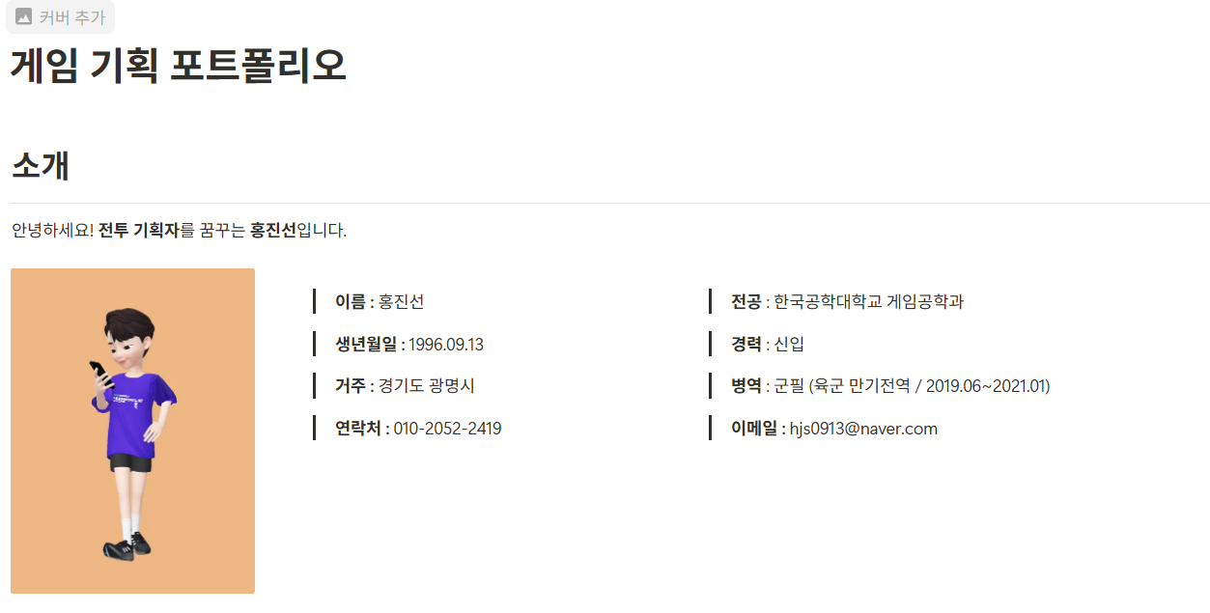

Slide 5
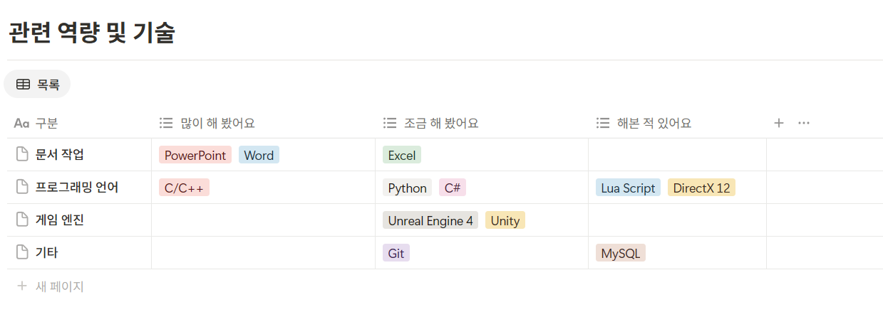

Slide 6
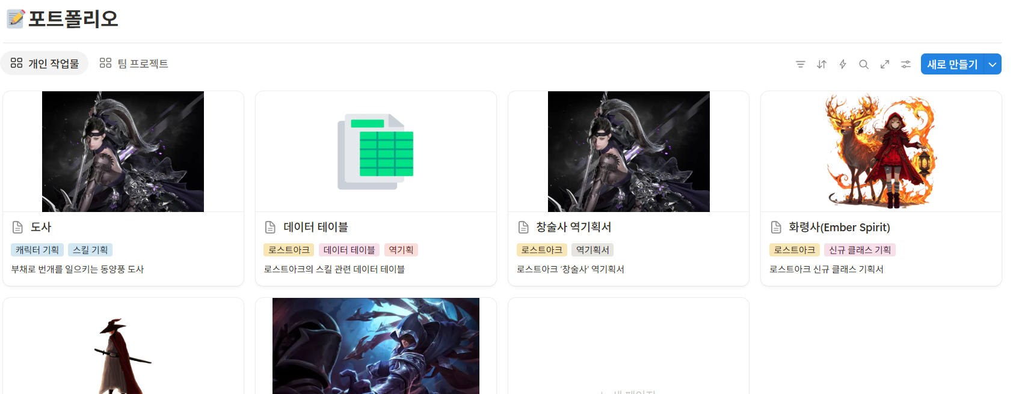
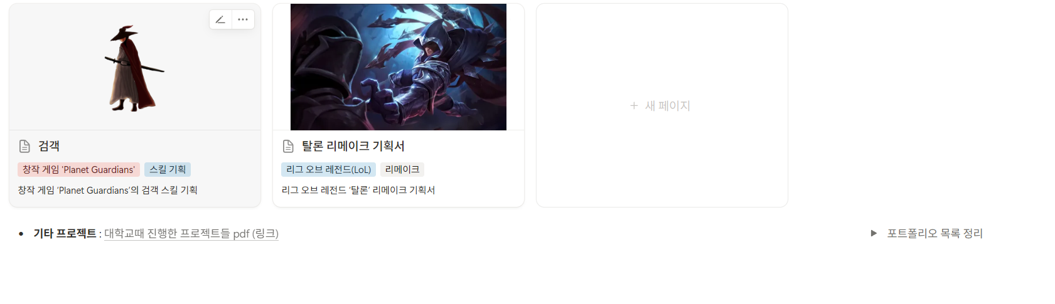

Slide 7
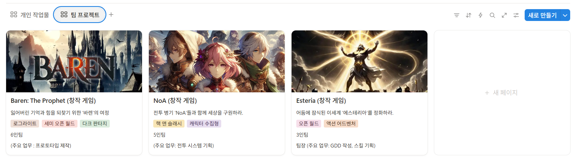

Slide 8
